Slide 1
Hunyadi János harcai a török ellen és Mátyás király uralkodása

Slide 2
Hunyadi János
Kisnemesi származás
Luxemburgi Zsigmond seregében harcolt
Nagy földbirtokok
Sok katonai tapasztalat és újítás a hadviselésben
Téli hadjárat (1443):
Cél: Drinápoly bevétele
Drinápolyi béke: 10 éves békeidőszak, de nem tartott sokáig

Slide 3
Hunyadi Mátyás
Vereség Várnán (1444): Magyar sereg veresége, Hunyadi halála.
Kormányzóság (1446-1453):
A török elleni védekezés és Nándorfehérvár ostroma.
Királyi választás (1458):
Felkérés Szilágyi Mihálytól
Centralista Hatalomgyakorlás
Reneszánsz paloták építése
Gazdasági reformok:

Slide 4
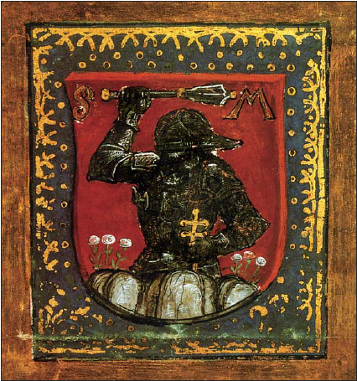
Kéményadó és rendkívüli hadiadó bevezetése
Jelentős növekedés a kincstárban.
Fekete-sereg megalapítása:
Zsoldoshadsereg
Kisegítő nemzetiségek
Küzdelmek a török ellen

Slide 5
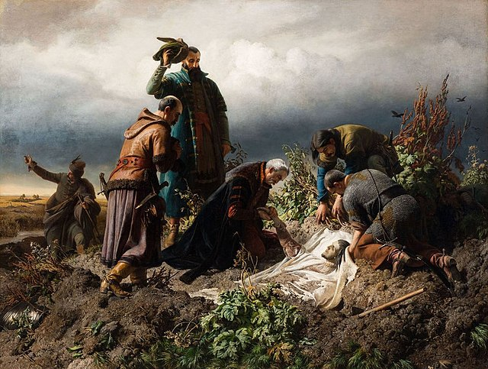
Német császári cím:
Elfoglalt Bécs (1485)
Habsburg Miksa kapta meg a címet
Török elleni harcok a déli határon:
Folyamatos küzdelmek a törökökkel

Slide 6
Köszönöm a figyelmet!
Készítette: Borbély Attila

